Slide 1

АКЦИОНЕРНОЕ ОБЩЕСТВО МИКРОКРЕДИТНАЯ КОМПАНИЯ
«ГАРАНТИЙНЫЙ ФОНД САМАРСКОЙ ОБЛАСТИ»

Slide 2

Программы финансовой поддержки
для действующего бизнеса
Основные условия предоставления микрозаймов
Заявитель - хозяйствующий субъект (юридическое лицо и индивидуальный предприниматель), включенный в единый реестр субъектов малого и среднего предпринимательства (rmsp.nalog.ru), зарегистрированный и осуществляющий свою деятельность на территории Самарской области.
Период деятельности заявителя (на момент подачи заявления
на предоставление микрозайма) – не менее 6 месяцев.
Срок микрозаймов – не более 36 месяцев включительно.
График погашения – индивидуальный.
Микрозаймы предоставляются на цели связанные, по мнению АО МКК «ГФСО», с осуществлением Заявителем предпринимательской деятельности. Заявителю не допускается осуществлять платежи за счет средств микрозайма поставщикам (подрядчикам, исполнителям), являющимися участниками / учредителями Заявителя и Поручителем Заявителя. Срок рассмотрения вопроса о предоставлении Микрозайма – 5 рабочих дней.
С оформлением залога
Ставка – 1% годовых
3,7% годовых
5,6% годовых
(для социальных
предпринимателей)
(для Заемщиков в моногородах,
реализующих приоритетные проекты)
(прочие СМСП)
Микрозаем «Оптимальный»
Микрозаем «Универсальный»
Сумма микрозайма – от 500 000 рублей до 5 000 000 рублей (для Социальных предприятий –
от 100 000 рублей) (но не более суммы дохода полученной Заемщиком за последние 6 (шесть) месяцев, подтвержденной поступлениями по расчетным счетам);
Обеспечение – залог высоколиквидного, по мнению АО МКК «ГФСО», движимого и (или) недвижимого имущества (80% от суммы Микрозайма).
Сумма микрозайма – от 500 000 рублей до 5 000 000 рублей (для Социальных предприятий –
от 100 000 рублей) (определяется по результатам анализа деятельности Заявителя);
Обеспечение – залог движимого и (или) недвижимого имущества (80% от суммы Микрозайма).

Slide 3

Программы финансовой поддержки
для начинающего бизнеса
Основные условия предоставления микрозаймов
Заявитель - хозяйствующий субъект (юридическое лицо и индивидуальный предприниматель), включенный в единый реестр субъектов малого и среднего предпринимательства (rmsp.nalog.ru), зарегистрированный и осуществляющий свою деятельность (планирующий ее осуществлять) на территории Самарской области.
Период деятельности заявителя (на момент подачи заявления
на предоставление микрозайма) – не более 12 месяцев.
Срок микрозаймов – не более 36 месяцев включительно.
График погашения – индивидуальный.
Срок рассмотрения вопроса о предоставлении Микрозайма – 5 рабочих дней.
Без оформления залога
С оформлением залога
Ставка – 1% годовых
Ставка – 1% годовых
Микрозаем на пополнение оборотных средств
Микрозаем на приобретение имущества
Сумма микрозайма – от 500 000 рублей, максимальная сумма Микрозайма определяется, в зависимости
от длительности положительной кредитной истории Поручителя в АО МКК «ГФСО»:
а) от 6 месяцев до 12 месяцев включительно –
не более 1 000 000 рублей;
б) свыше 12 месяцев – не более 2 000 000 рублей.
Обеспечение – поручительство физических и (или) юридических лиц, имеющих длительную положительную кредитную историю в АО МКК «ГФСО»;
Целевое использование - платежи поставщикам (подрядчикам) за сырье, материалы, товары, работы, услуги.
Заемщику не допускается осуществлять платежи за счет средств Микрозайма поставщикам (подрядчикам), являющимися участниками / учредителями Заявителя
и Поручителем Заявителя.
Сумма микрозайма – от 100 000 рублей до 2 000 000 рублей
(но не более 50% от стоимости приобретаемого имущества, 50% стоимости приобретаемого имущества Заемщик должен оплатить за счет собственных средств);
Обеспечение – залог движимого и (или) недвижимого имущества в том числе приобретаемого за счет средств Микрозайма (100% от суммы Микрозайма).
Целевое использование - платежи поставщикам в связи с приобретением внеоборотных активов,
для осуществления предпринимательской деятельности.
Заемщику не допускается осуществлять платежи за счет средств Микрозайма поставщикам, являющимися участниками / учредителями Заявителя и Поручителем Заявителя.
Движимое имущество, приобретаемое за счет средств Микрозайма не должно быть старше 3 (трех)
лет с даты его изготовления / производства.
Микрозаем оптимальный для начинающих предпринимателей
Сумма микрозайма – от 100 000 рублей до 700 000 рублей
Обеспечение – залог высоколиквидного движимого и (или) недвижимого имущества (100% от суммы Микрозайма).
Целевое использование - Платежи поставщикам (подрядчикам) за сырье, материалы, товары, работы, услуги.

Slide 4

Основные условия
предоставления поручительств для СМСП
СМСП включен в единый реестр СМСП, формируемый ФНС, не осуществляет деятельность в сфере производства / реализации подакцизной продукции и добыче / реализации полезных ископаемых.
СМСП зарегистрирован на территории Самарской области.
Поручительство Фонда может обеспечить до 50% от суммы сделки по обязательствам.
В денежном эквиваленте размер ответственности до 25 млн. руб.
В случае предоставления в качестве обеспечения исполнения обязательства Независимой гарантии, объем совместного обеспечения исполнения обязательств (Поручительства Общества и Независимой гарантии) в совокупности не может превышать 75% от Обязательства.
Размер вознаграждения: 1% годовых для отрасли Торговля, 0,75% годовых для прочих отраслей (сельское хозяйство, строительство и пр.)
В настоящий момент соглашения о сотрудничестве заключены с 25 организациями

Slide 5
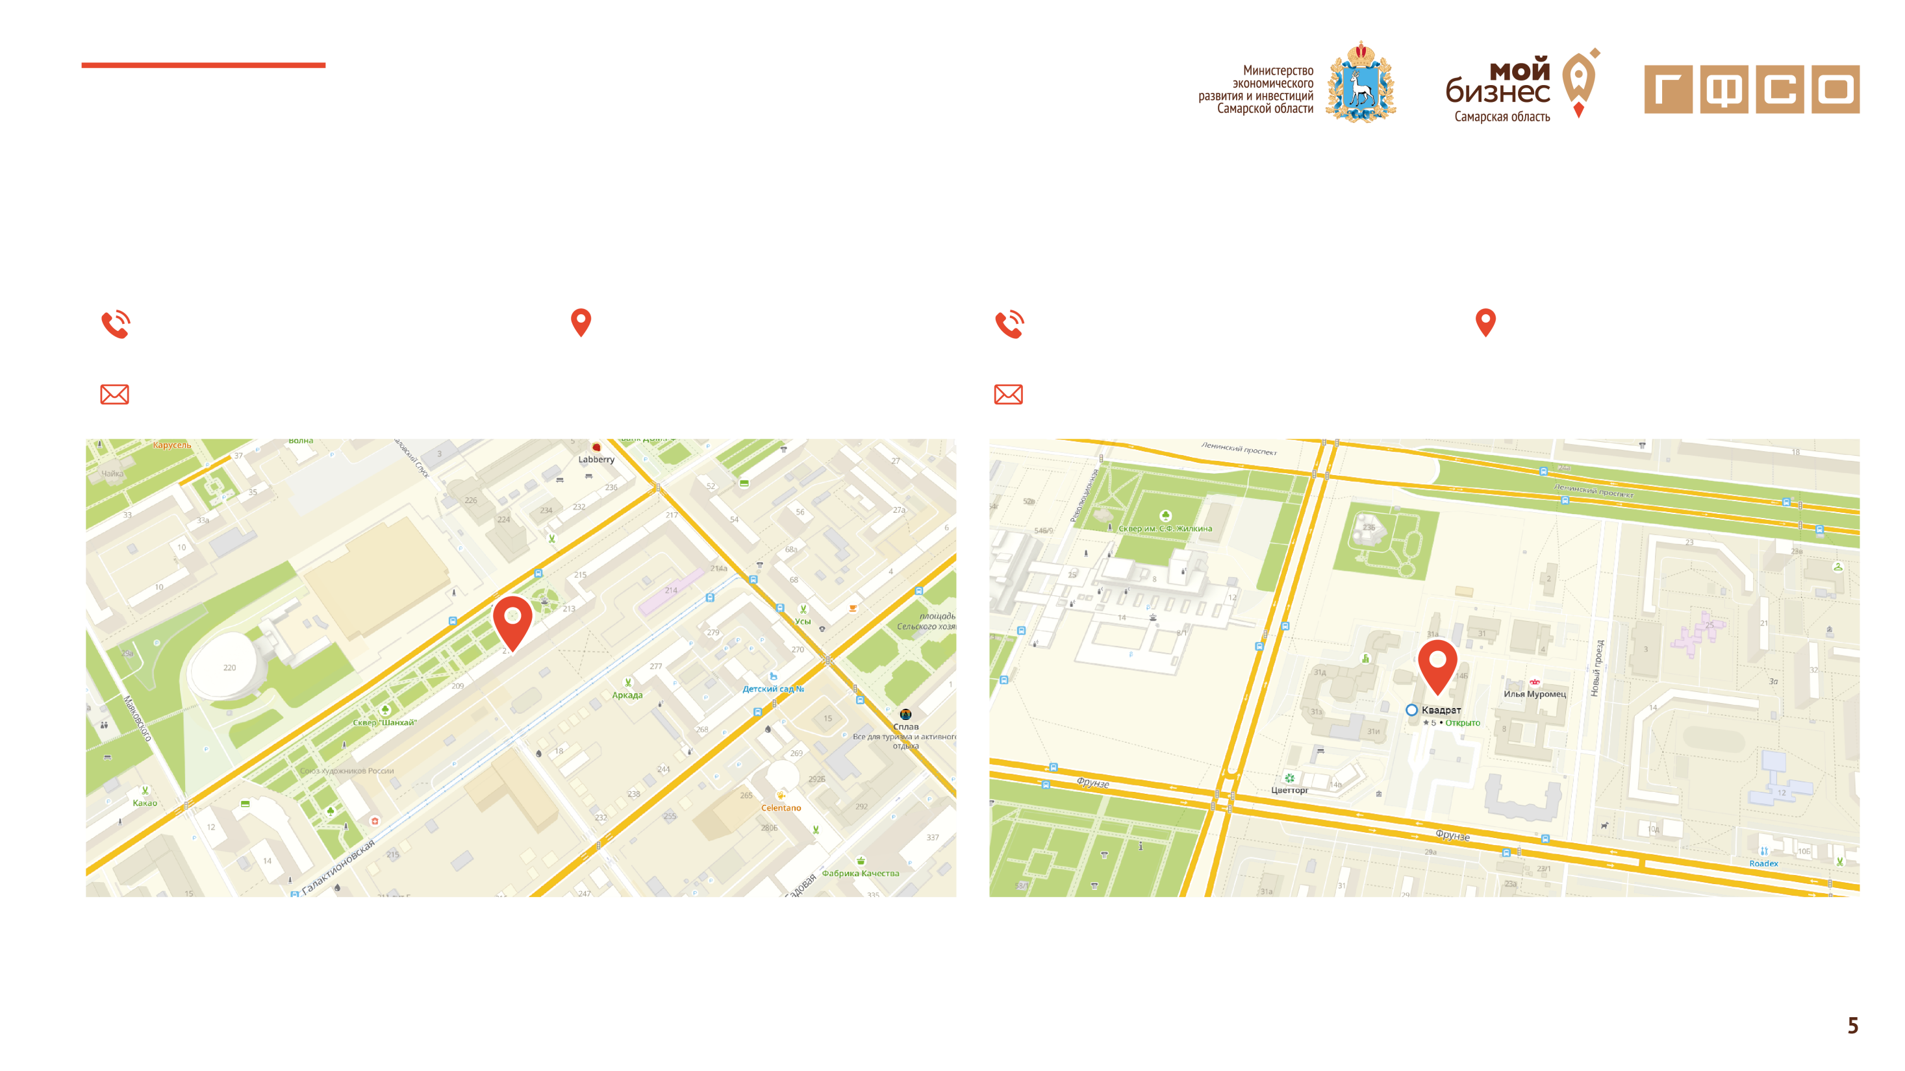
Наши контакты
Самара
Тольятти
(846) 989-50-77
+7 (937) 989-50-77, доб. 1
gfso@gfso.ru
443100, г. Самара,
ул. Молодогвардейская 211,
2 этаж
(846) 989-50-77
+7 (937) 989-50-77, доб. 2 togl@gfso.ru
445051, г. Тольятти,
ул. Фрунзе 14Б,
5 этаж, офис 508
Спасибо за внимание!

